Slide 1
과목_학년학기_단원 | suh_p_0302_02
차시명 | 01 단원 도입
파일명 | suh_p_0302_02_0001
검토 | 담당
수학팀 | 김윤희
문서 HISTORY
번호 | 버전 | 문서 작성일 | 내용 비고 | 작성자 (내선번호) | 검토자
1 | V 1.0 | 2022.05.17 | 문서 발생 | 백지수
2 | V 1.0 | 2022.05.31 | 1차 검토 |  | 김윤희
3 | V 2.0 | 2022.06.07 | 2차 검토 |  | 김예림
4 | V 3.0 | 2022.06.07 | 문서 수정 | 김윤희
5
6
7
8
9
10
11

Slide 2
학습 단계 | 자료명 |  | 프레임 수 | 교과서 정보 | 파일명 | 자료 형태
도입 | 생각 열기 | 수학 퀴즈 | 1 |  | suh_p_0302_02_0001_101_1.html | Html5
전개 | 애니 | [도입 애니메이션] 꿈속 사탕 나라 | 1 | 수학 32~33쪽, 수학 익힘 23쪽 | suh_p_0302_02_0001_201_1.html | Html5(애니)
전개 | 단원 이야기 | [단원 이야기] 그림 속 상황 살펴보기 | 1 | 수학 32~33쪽, 수학 익힘 23쪽 | suh_p_0302_02_0001_202_1.html | Html5
전개 | 동시 | [동시] 동시 살펴보기 | 1 | 수학 32~33쪽, 수학 익힘 23쪽 | suh_p_0302_02_0001_203_1.html | Html5
전개 | 활동 | [활동 +] 무엇을 배울까요 | 1 |  | suh_p_0302_02_0001_204_1.html | Html5
정리 | 차시 예고 | 다음 시간에 배울 내용 | 1 |  | suh_p_0302_02_0001_301_1.html | Html5
총 프레임 수 |  |  | 6

Slide 3
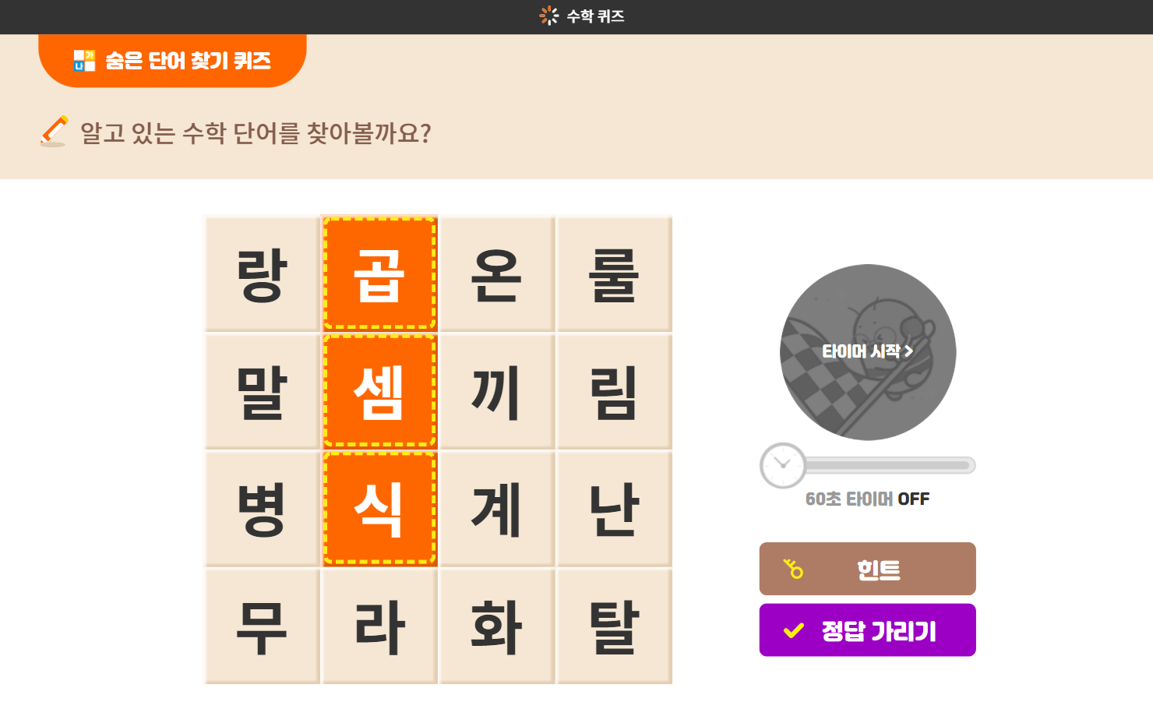
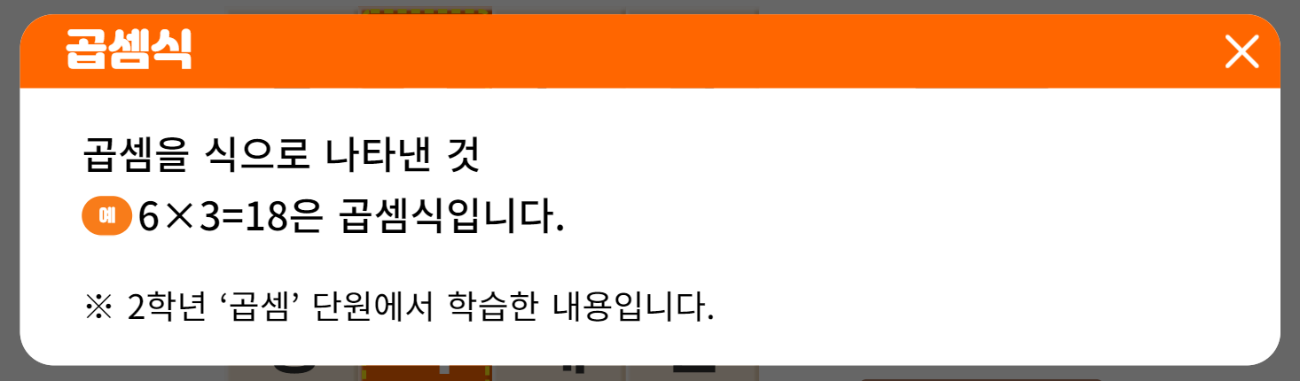
3-2
2. 나눗셈
suh_p_0302_02_0001_101_1
01 단원 도입
Θ Description & Function
#1
기존 개발물 그대로 활용
https://cdata2.tsherpa.co.kr/tsherpa/MultiMedia/Flash/2020/curri/index.html?flashxmlnum=yuni4856&classa=A8-C1-32-MM-MM-04-03-01-0-0-0-0&classno=MM_32_04/suh_0302_02_0001/suh_0302_02_0001_101_1.html
2. 폰트 사이즈 40px, 검정
3. 폰트 사이즈 35px
#2
#2
#3

Slide 4


3-2
2. 나눗셈
suh_p_0302_02_0001_201_1
01 단원 도입
Θ Description & Function
[애니 DVD 개발물]
박만구 수학 3-2 지도서\app\resource\contents\lesson02\ops\lesson02\video
[애니 게이트 참고 화면]
꿈속 사탕 나라
애니 파일명 | mm_32_2_00_01_01_ani.mp4

Slide 5
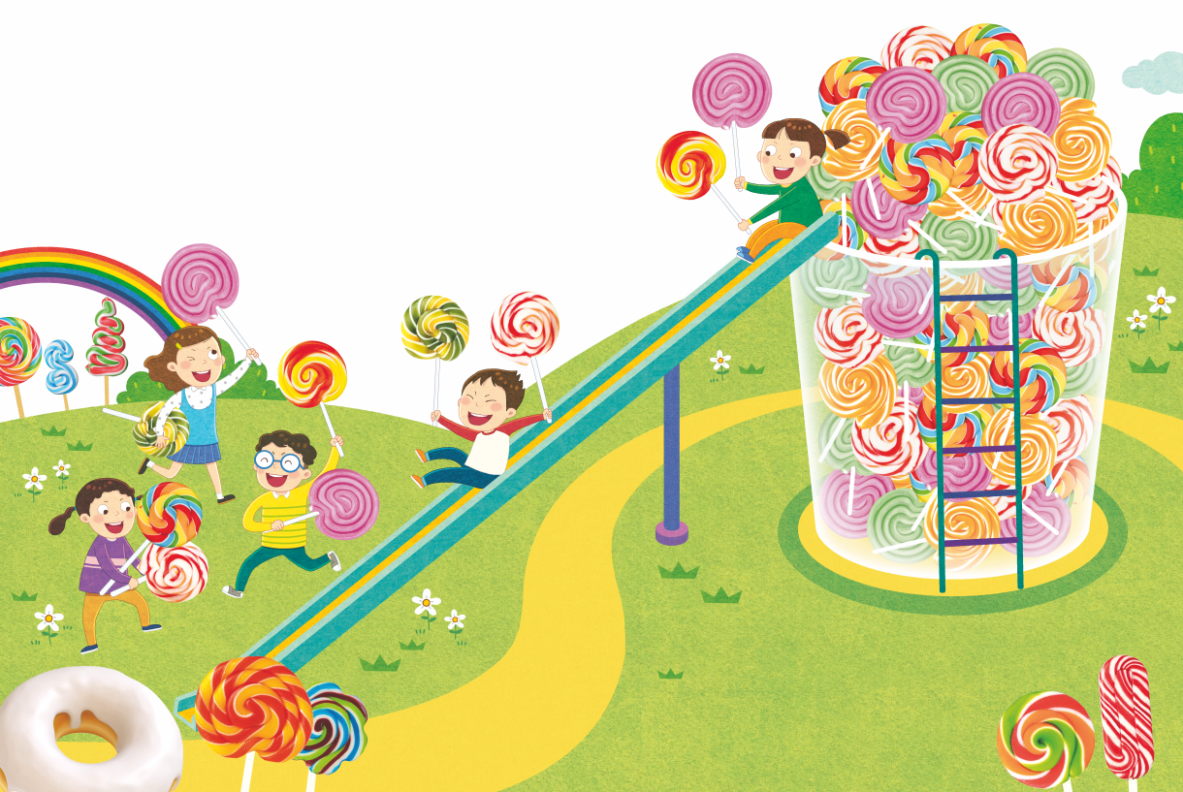



3-2
2. 나눗셈
suh_p_0302_02_0001_202_1
01 단원 도입
Θ Description & Function
여러 가지 상황에서 똑같이 나누는 방법을 알아볼까요?
탭 이벤트
확대 풀 팝업창 (다음 슬라이드)
답 칸 클릭하면 답 나타남. 정답 확인 버튼은 정답 가리기로 토글 됨.
#1
물음 1
물음 2
물음 3
그림은 어떤 상황을 나타낸 것인가요?
꿈속에서 사탕 나라를 여행하면서 보고 겪은 여러 가지 일들을 나타낸 것입니다.
사탕 나라에서 아이들이 사탕을 나누어 가지며 노는 모습을 나타낸 것입니다.
#2
#3
삽화 파일명 | SA322도비라.psd 수학 3-2_이미지원본\교과서\032057초등수학교과서3-2-2\Links

Slide 6

3-2
2. 나눗셈
suh_p_0302_02_0001_202_1
01 단원 도입
Θ Description & Function
< 확대 버튼 클릭 시 나타나는 화면>
삽화 파일명 | SA322도비라.psd 수학 3-2_이미지원본\교과서\032057초등수학교과서3-2-2\Links

Slide 7
3-2
2. 나눗셈
suh_p_0302_02_0001_202_1
01 단원 도입
Θ Description & Function
여러 가지 상황에서 똑같이 나누는 방법을 알아볼까요?
답 칸 클릭하면 답 나타남. 정답 확인 버튼은 정답 가리기로 토글 됨.
물음 1
물음 2
물음 3
한 사람이 사탕을 몇 개씩 가질 수 있는지 어떻게 알 수 있을까요?
전체 사탕 수를 사람 수로 나누면 한 사람이 가지는 사탕 수를 알 수 있습니다.
사탕을 한 개씩 사람 수대로 번갈아 가며 다 없어질 때까지 나누어 주면 알 수 있습니다.
#1

Slide 8
3-2
2. 나눗셈
suh_p_0302_02_0001_202_1
01 단원 도입
Θ Description & Function
여러 가지 상황에서 똑같이 나누는 방법을 알아볼까요?
답 칸 클릭하면 답 나타남. 정답 확인 버튼은 정답 가리기로 토글 됨.
물음 1
물음 2
물음 3
서로 사탕을 공평하게 나누어 가질 수 있는 방법은 무엇일까요?
한‌ 사람에게‌ 나누어 ‌줄‌ 수‌ 있는‌ 사탕의‌ 수를 ‌똑같이 정해 ‌그 ‌수만큼 ‌나누어 ‌주면 ‌됩니다.
차례대로 똑같은 개수의 사탕을 나누어 가지면 됩니다.
#1

Slide 9
3-2
2. 나눗셈
suh_p_0302_02_0001_203_1
01 단원 도입
Θ Description & Function
동시를 읽어 보세요.
동시 음성에 맞춰서 해당 글씨가 한 줄씩 나타남. 나타나는 텍스트는 다음 슬라이드 참고.
하단 재생바
재생 : 동시 음성 재생
#1
음성 파일명 | audio_01.mp3~audio_13.mp3 수학 3-2 지도서\app\resource\contents\lesson02\ops\lesson02\audio\mm_32_2_00_02_01
사탕 나라
#2
삽화 파일명 | SA322도비라.psd 수학 3-2_이미지원본\교과서\032057초등수학교과서3-2-2\Links

Slide 10
3-2
2. 나눗셈
suh_p_0302_02_0001_203_1
01 단원 도입
사탕 나라
아빠가 사 준 사탕 끌어안고
쿨쿨 잠이 들었더니 꿈속에서 사탕 나라로 갔네.우아, 내가 좋아하는 사탕이 한가득!
기다란 막대 사탕이 나무처럼 서 있고
사탕 냇물이 졸졸 흐르고
사탕으로 만든 집, 놀이터도 있지.
사탕 나라를 둘러보다 보니 배에서 꼬르륵!
주위를 두리번거리는데 맛있는 사탕을
나눠 주고 있지 뭐야!
너도나도 사탕을 먹겠다고 아웅다웅!
간신히 받은 사탕을 한입 아작 깨물었더니
어느새 사탕 나라가 사라지고 말았네.
Θ Description & Function
< 한 줄씩 나타나는 동시 텍스트>

Slide 11


3-2
2. 나눗셈
suh_p_0302_02_0001_204_1
01 단원 도입
Θ Description & Function
단원 학습 목표
[단원 학습 목표]
2. 천재교과서 캐릭터 사용. 캐릭터 또는 말줄임 버튼을 클릭하면 상단에 말풍선과 함께 음성이 나옴 (다음 슬라이드)
#1
1
#2

Slide 12
3-2
2. 나눗셈
suh_p_0302_02_0001_204_1
01 단원 도입
Θ Description & Function
단원 학습 목표
캐릭터를 클릭하면 상단에 말풍선이 나타나고 내레이션이 나옴.
내레이션: 재클릭 시, 또는 다른 캐릭터 클릭 시 말풍선이 사라지고 내레이션 멈춤.
1
사탕을 나누어 주었다는 내용을 보니 전체를
몇 개로 나누는 나눗셈에 대해 배울 것 같아요.
#1
suh_p_0302_02_0001_204_1
내레이션: 켄 캐릭터(남)
사탕을 나누어 주었다는 내용을 보니 전체를 몇 개로 나누는 나눗셈에 대해 배울 것 같아요.

Slide 13



3-2
2. 나눗셈
suh_p_0302_02_0001_301_1
01 단원 도입
Θ Description & Function
#1
[다음 시간에 배울 내용]
준비물 클릭시 박스 나타남. 엑스버튼으로 닫기
1
다음 시간에는 무엇을 배울까요?
(몇십)÷(몇)을 알아볼까요(1)
34~35쪽
24~25쪽
#2
수 모형

